Slide 2
Дорогие ребята! Книжек про зиму, Новый год, новогодние приключения в мире очень много!
Вам представлены некоторые книги, которые вы можете прочитать в библиотеке гимназии

Slide 3
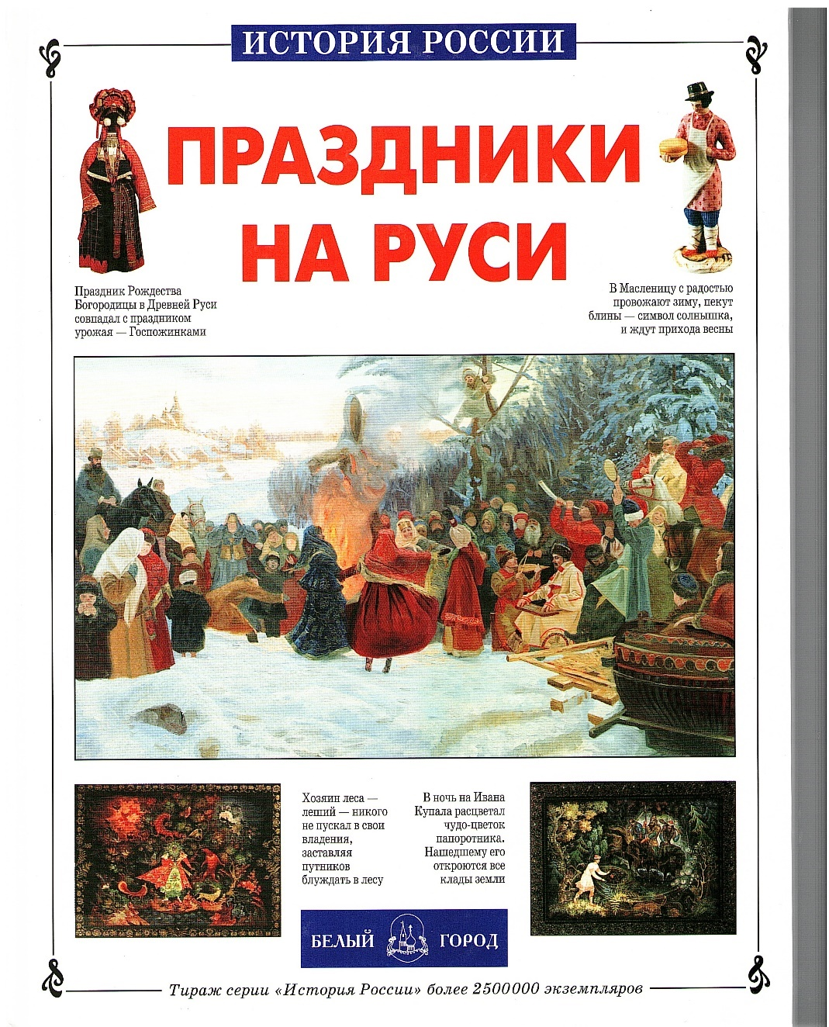
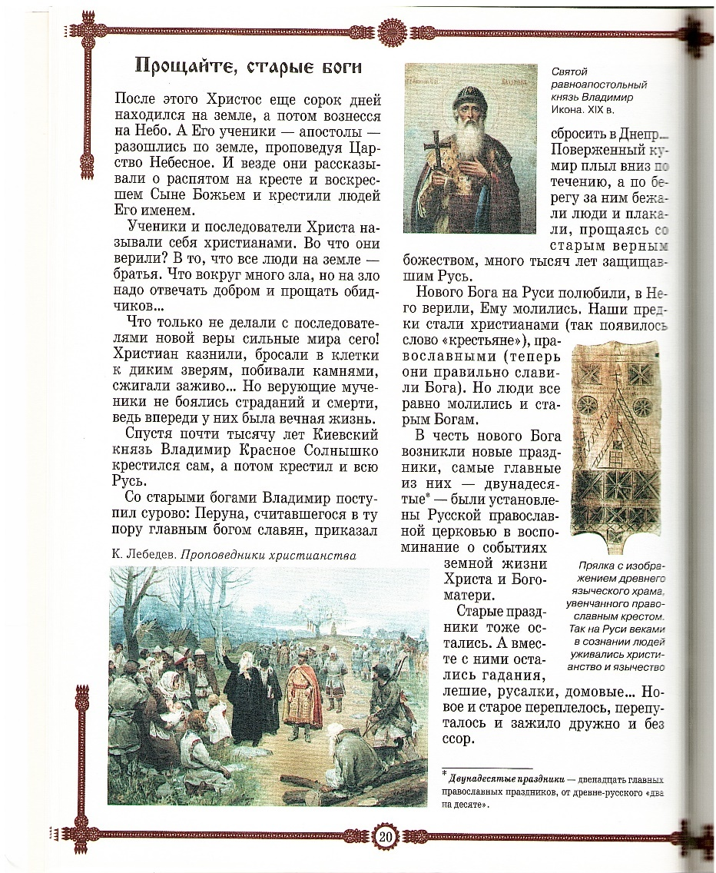
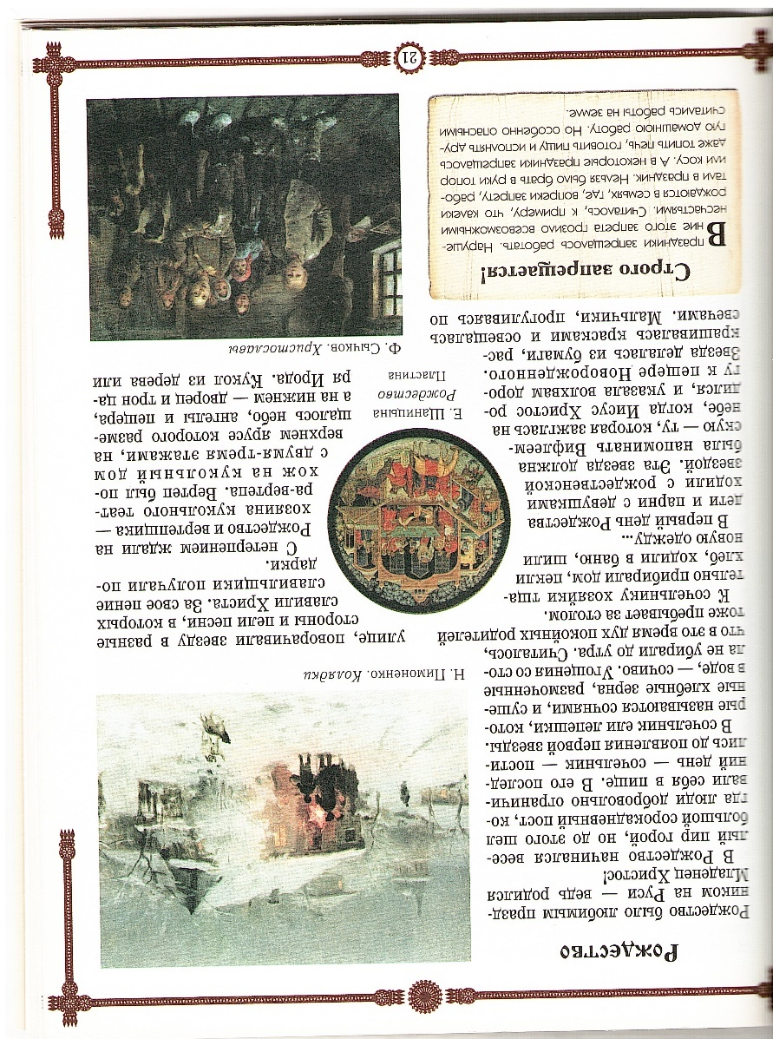

Slide 4
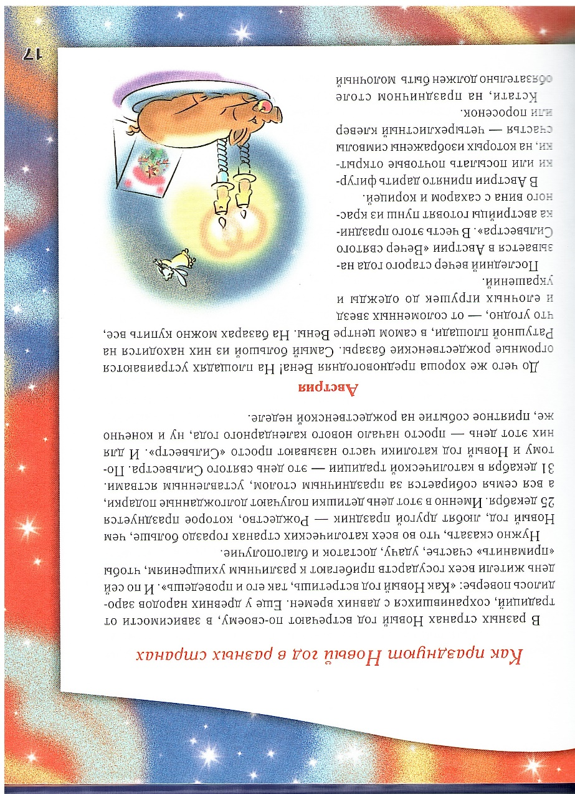
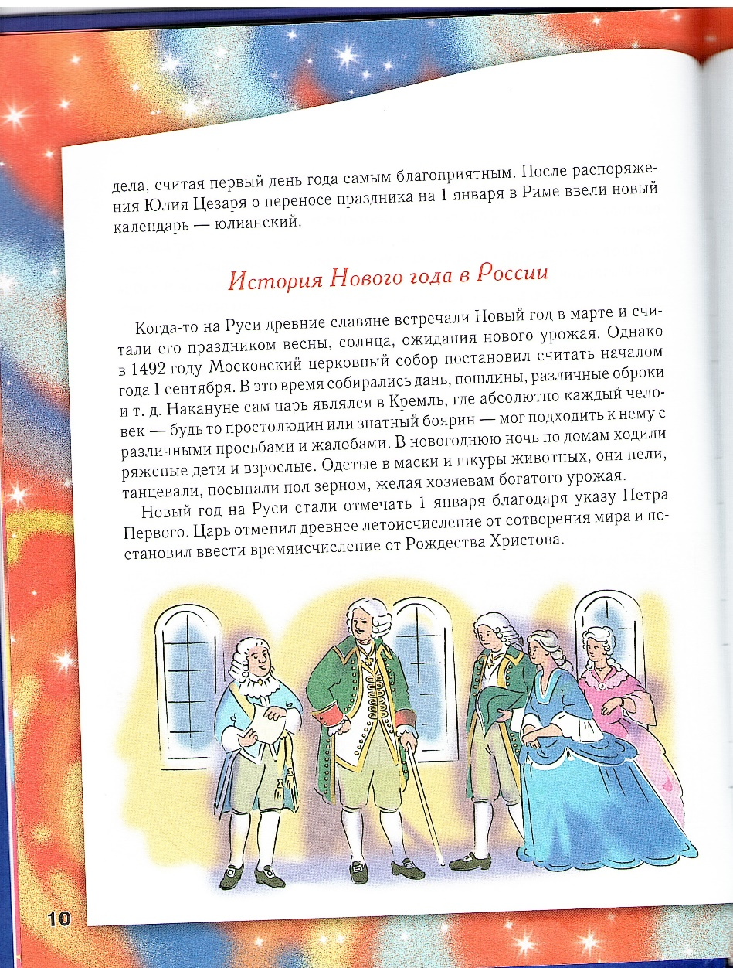

Slide 5
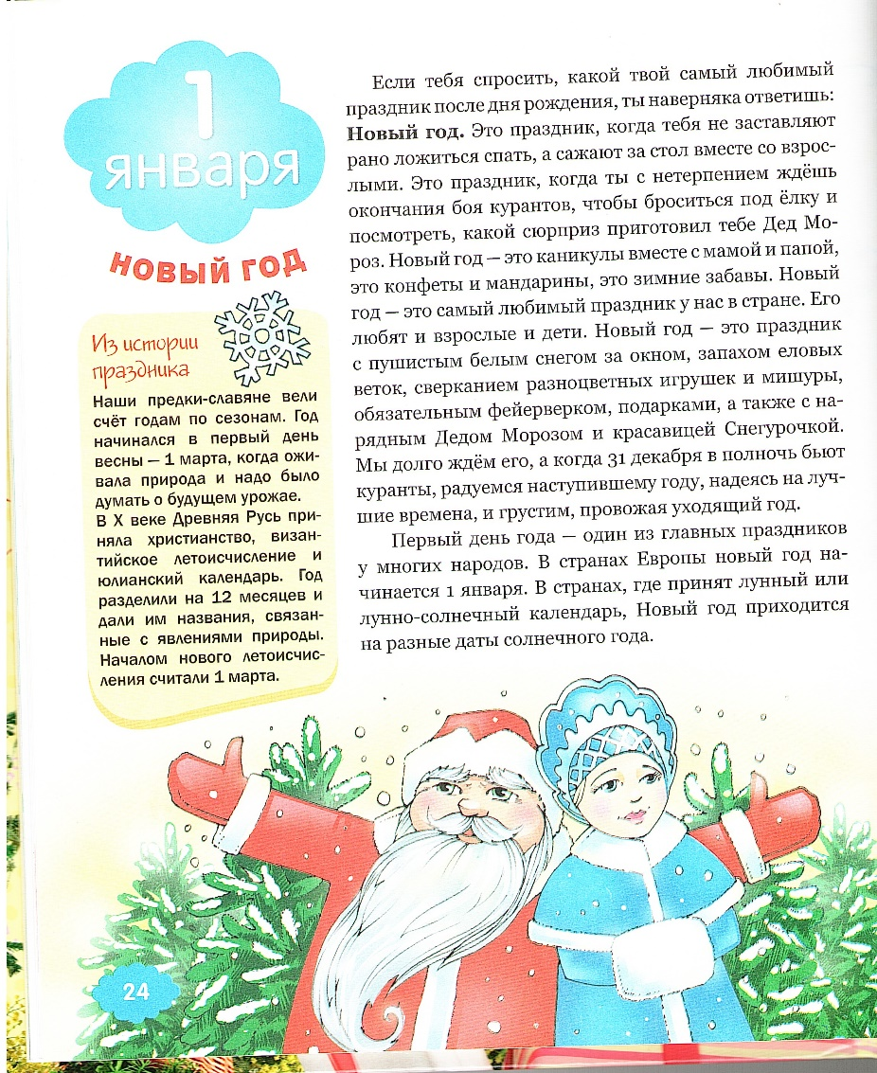

Slide 6
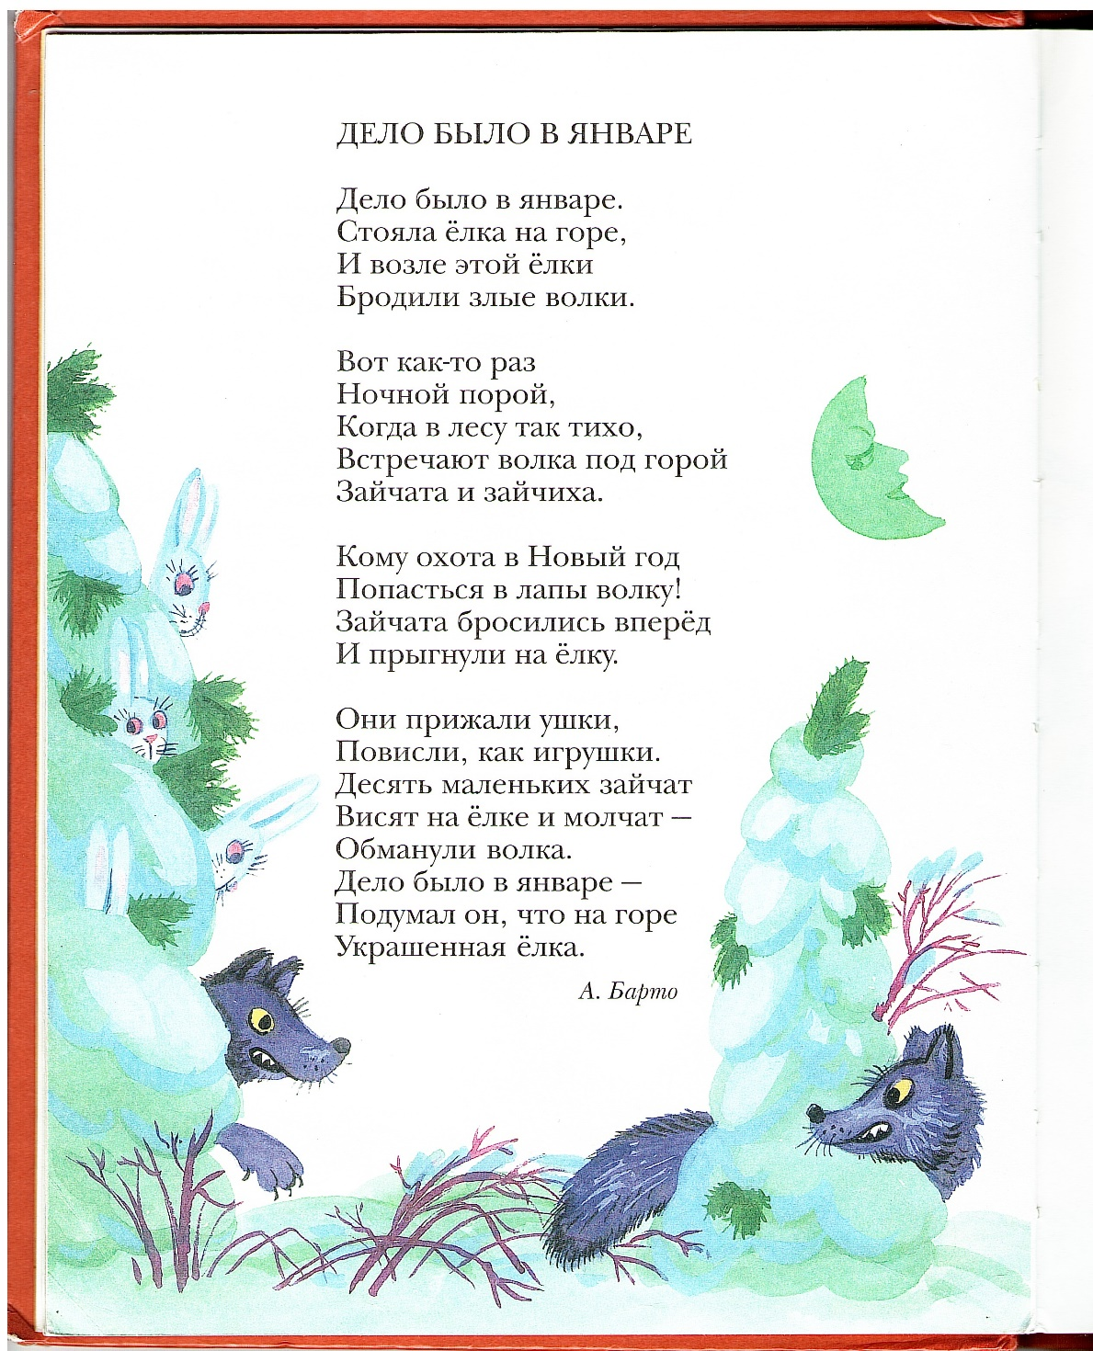

Slide 10
